Slide 1
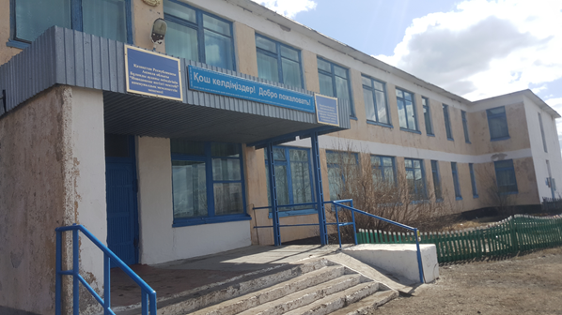
История Новодонецкой школы

Slide 2
Село возникло в 1880 году. Школы сначала не было, грамотные люди обучали детей на дому. Дети разных возрастов учились в одном классе. Затем при церкви открылась церковно-приходская школа.
В 1905 году в Новодонецк переселились жители из соседнего села Воронёжка. Они перетянули в наше село свою деревянную двухкомнатную школу. В ней велось обучение детей 1-4 классов.
В 1929 году в селе образовался колхоз «Свет», при нем к этим двум комнатам делались пристройки. Одно крыло было кирпичным, другое саманным, их связывал длинный коридор. Так возникло 8 классных комнат, было помещение для школьного оборудования, наглядных пособий, спортзал. Школьная мастерская располагалась в бараке напротив. В тех двух первых деревянных комнатах расположились кабинет директора и учительская.
Обогревали школу печи – голланки, которые топились с коридора. Топкой служил овечий кизяк, заготавливаемый самой школой. Уборщицы рано утром затопляли печи, чтобы к приходу детей было тепло. В школе всегда было чисто и уютно. Школьники брали с собой в школу завтраки, позже правление колхоза организовало горячее питание.

Slide 3
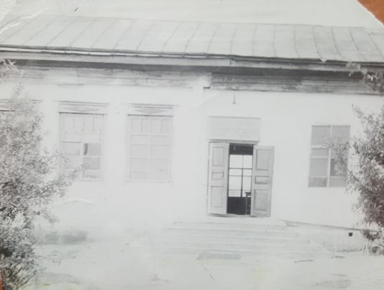
Здание старой школы

Slide 4
Освещались классы керосиновыми лампами со стекло, эти лампы устанавливались на полочках высоко прибитых по углам. Лишь в 1957 колхоз купил небольшую электростанцию, и в классах загорелась «лампочка Ильича».
Семьи в то время были большие, наполняемость классов хорошая. Ученики ходили в школу в ветхих пальтишках, в старых латаных валенках с холщовыми сумочками. Не хватало учебников, тетрадей, ручек, перьев, писали на полях газет и книг карандашами. После уроков ходили на прополку полей, вырывали осот и полынь, так что посевы всегда были чистые. Школе выживать особенно тяжело было в голодные годы 1930-1933 и во время войны 1941-1945 годы. На занятиях отсутствовала половина учащихся. Многие девочки и мальчики, окончив 5 классов, шли работать в колхоз. А у некоторых просто не было возможности посещать школу, и они остались неграмотными. Вот тогда и возникли ликбезы. За буквари сели не только дети, но и взрослые люди, и были очень довольны, что научились писать и читать.
Во время войны дети эвакуированных немцев, ингушей и других национальностей обучались в школе, а их родители работали в колхозе. Как и дети местных жителей, дети переселенцев, окончив школу, приобретали специальность и успешно трудились на благо страны. Были среди них учителя, врачи, инженеры и многие другие специалисты. После войны дела в селе и в школе наладились.

Slide 5
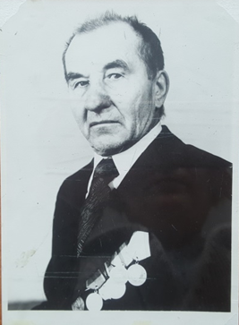
Долгое время школой заведовал Кривец Петр Ефимович, преподавал историю и географию. Директором школы он был до 1975 года. Петр Ефимович большое внимание уделял не только организации учебного процесса, но и ремонту школы. Порой сам, засучив рукава, чистил печные трубы, ремонтировал парты и т.д. в то время не все учителя школы имели соответствующее образование.

Slide 6
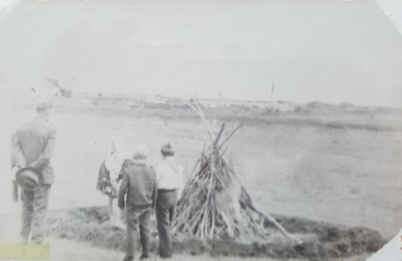
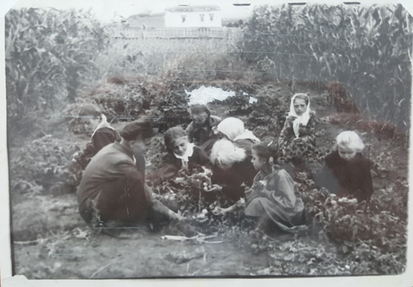
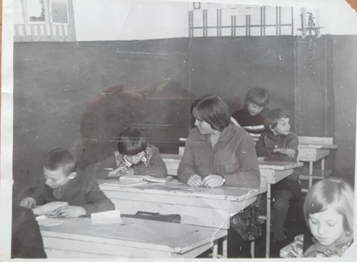
Пионерский костер
Работа на приусадебном участке
Урок немецкого языка

Slide 7
Судьбоносной для села и школы явилась целина. Уже в 1954 году прибыли в Новодонецкую школу учителя начальных классов из России: Никитина (Булучевская) Валентина Григорьевна, Полякова (Ковалевская) Мария Петровна, Шишанова (Казак) Нина Ивановна-учитель русского языка и литературы. Позднее: Панафидина (Мусевич) Валентина Павловна-учитель начальных классов, вела немецкий язык, Душейко (Бондаренко) Раиса Федосеевна-преподаватель русского языка. В 1955 году после окончания Акмолинского педучилища были направлены на работу в Новодонецкую школу Кисляк (Мишина) Мария Борисовна и Новикова (Бакалкина) Августина Николаевна. Журавлева (Мелихова) Антонина Анатольевна вела химию и биологию, была завучем. Островский Геннадий Филиппович - вел математику и физику, а когда его забрали в армию, математику стала преподавать Бондаренко (Моисеева) Клавдия Ивановна. После отъезда ее заменил Дуккардт Егор Иванович, еще он вел немецкий язык и был завучем. Дуккардт Владимир Иванович с 1975 года был директором школы вплоть до 1980. Братья были хорошими музыкантами, играли на баяне, что было очень необходимо в школе, для организации художественной самодеятельности.

Slide 8
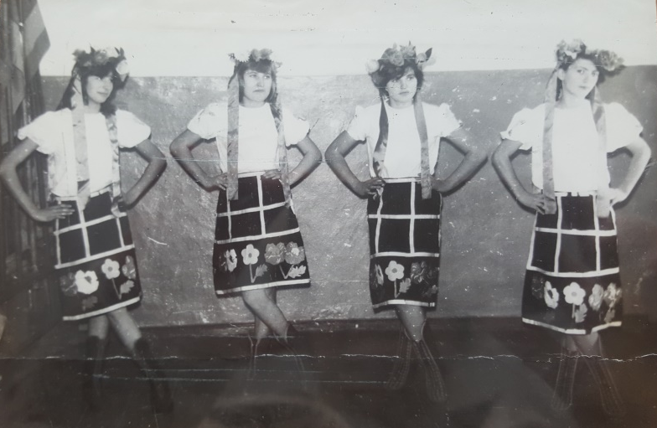
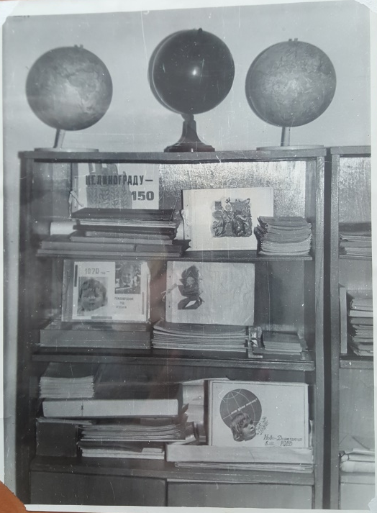
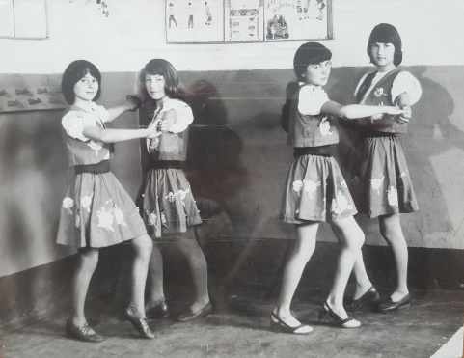
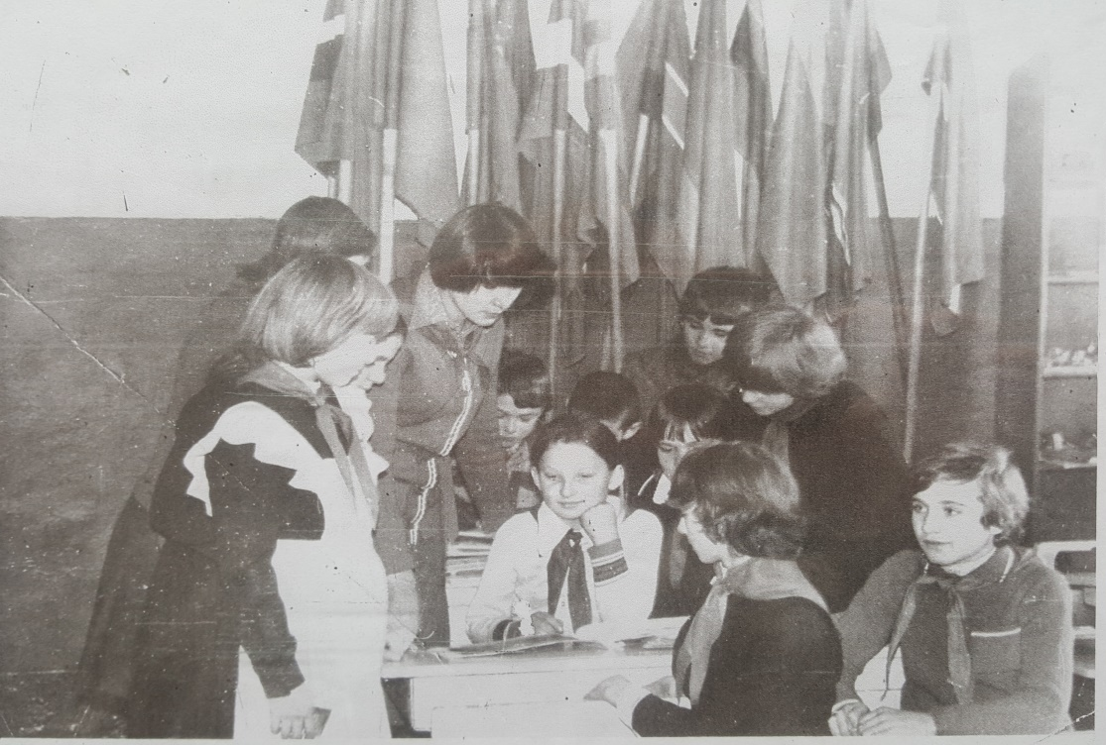
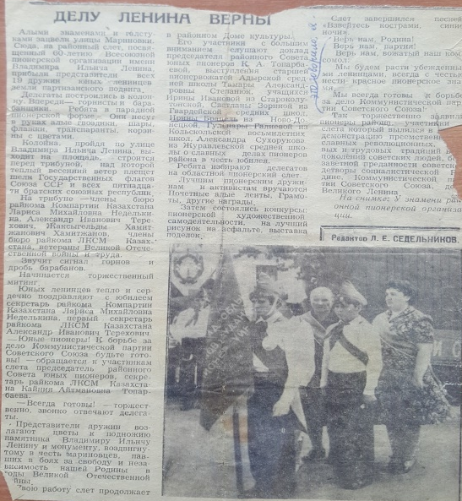
Танцевальный кружок
Кабинет географии
Участие в слете пионерской
организации
Пионерский сбор

Slide 9
Вот такой учительский коллектив сложился в целинные годы. Школа добивалась хороших результатов в обучении и воспитании подрастающего поколения, побеждала на смотрах художественной самодеятельности. В 1965 году приехала на работу в школу Береговая (Дистель) Лидия Николаевна и Ичевская (Цапкова) Надежда Семеновна. В 60-70е годы в Новодонецке проживало около 1200 жителей, из них в школе обучались более 200 человек. Средняя наполняемость классов 16-25 учащихся, занятия проводились в две смены. Работала вечерняя школа, дошкольников тоже было около 200 человек. В 1983 году была построена новая двухэтажная школа. Просторные кабинеты, светлые большие окна, водяное отопление и дневное освещение.29 ноября 1983 года школа начала свою работу, и ее первым директором стала Дистель Лидия Николаевна и работала им вплоть до 2001 года. В кабинетах новой школы появилась современная мебель, ТСО, наглядности, проигрыватели, магнитофоны, фильмоскопы. Было два киноаппарата, работала столовая. Школа зажила новой жизнью.

Slide 10
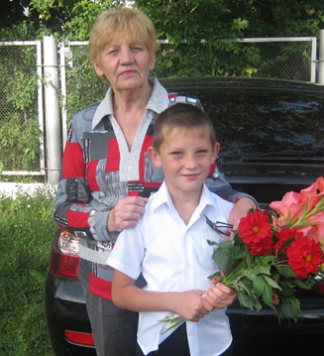
Дистель Лидия Николаевна- была первым директором новой Новодонецкой школы с 1979 по 2001 год. Она активно участвовала в запуске новой школы. Оказывала посильную помощь строителям, завозила оборудование.

Slide 11
Менялись времена менялся и учительский коллектив. На смену учителям выбывшим или ушедшим на пенсию прибывали новые. Следует отдать должное учителям старой закалки Мусевич В.П., Бондаренко Р.Ф. и Решевской М.М., которые плодотворно проработали в Новодонецкой школе по 35 лет и имеют многочисленные грамоты и благодарности за свой труд. Мусевич В.П. была «Отличником народного просвещения КССР». Мишина М.Б. проработала в данной школе 41 год, была заместителем директора по учебно-воспитательной работе. Наряду с другими наградами имеет «Почетную грамоту Министерства просвещения СССР». Все эти учителя получили звание «Ветеран труда».
Учителя 80-90 годов в основном местные, окончившие Новодонецкую школу, затем педучилище или ВУЗ. Перенявшие от старшего поколения эстафету - добросовестно трудиться на ниве просвещения, вооружая учащихся твердыми знаниями и умениями, воспитывая достойных граждан своей страны: Госина Людмила Александровна (учитель математики имеет звание «Учитель-методист»), Козина Тамара Борисовна (учитель математики), Варкентин Татьяна Николаевна (учитель начальных классов). Все эти учителя также уже находятся на заслуженном отдыхе и являются ветеранами педагогического труда.

Slide 12
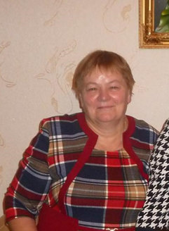
Варкентин Татьяна Николаевна была директором школы с 2001 по 2007 год. Кроме образовательного процесса очень много времени посвятила поднятию школы после застойных времен. Был запущен второй этаж, налажено отопление, сделан ремонт.

Slide 13
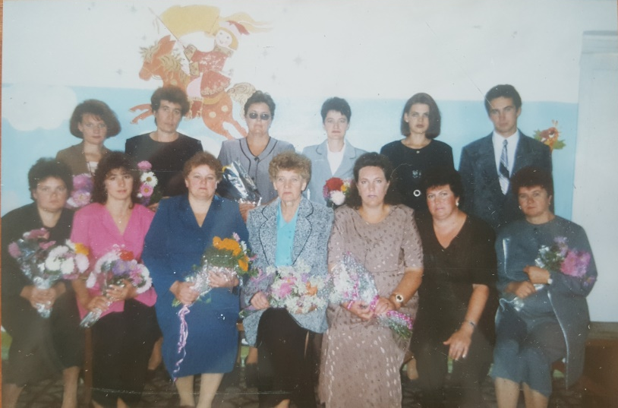
Продолжают работать в школе учителя - бывшие выпускники школы: Рыльцева Ольга Николаевна, Баранова Лариса Николаевна, Пилевина Ирина Эмильяновна, Федоренко Вера Анатольевна, Баранова Наталья Викторовна.. Появились и новые приезжие учителя: Дьяченко Раиса Николаевна, Закарян Оксана Владимировна и Гаврилова Олеся Владимировна. С 2007 года в школе появилась Нагорная Светлана Степановна и Уткина Марина Викторовна, также бывшие ученицы нашей школы.
Коллектив Новодонецкой
школы 2000 год

Slide 14
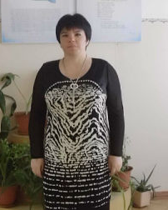
Баранова Наталья Викторовна была директором школы с 2007 по 2013 год. За этот период в школе появились новые объекты: открыт кабинет самопознания, запущен в работу мини центр «Светлячок» на 15 мест.

Slide 15
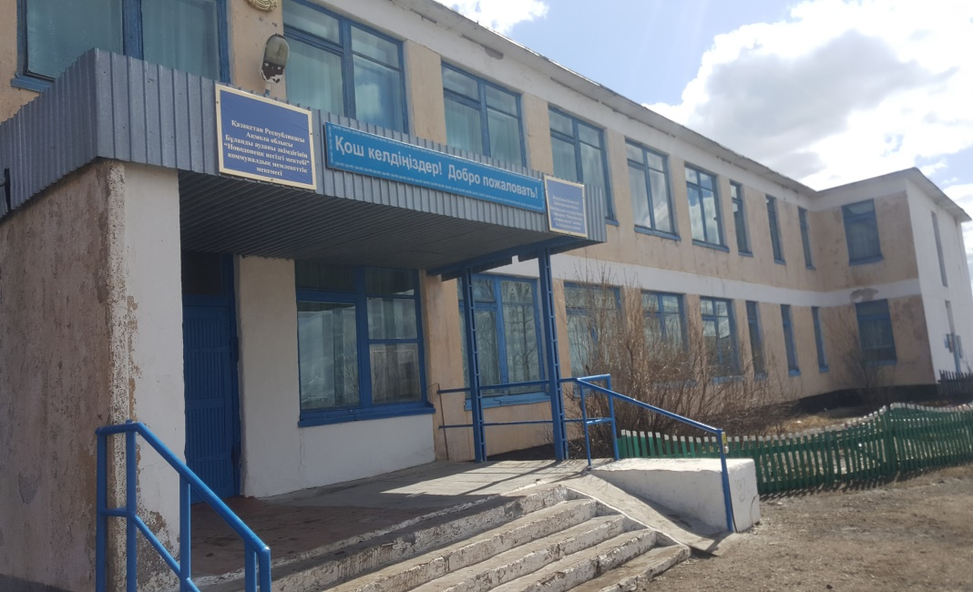
Школа, прежде и теперь – разные учреждения по сути и духу. Перестройка круто изменила все. Развалился совхоз Журавлевский, и пришло в упадок село Новодонецкое, сильно пострадала школа. В 90е годы ХХ и в начале XIX много людей уехало из села, т.к. не было работы в селе. В результате численность населения сократилась более чем в три раза, соответственно и количество учащихся в школе. По данным переписи 2009 года в селе проживало 437 человек. Сейчас в школе в среднем обучается около 50 человек. Работает мини центр для малышей, приняты новые программы обучения.

Slide 16
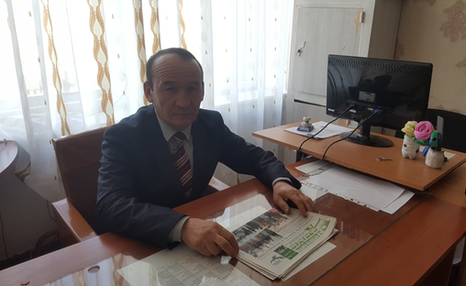
С 2013 года директором школы работает Маткенов Манарбек Каниевич. В школе сделан хороший ремонт, учащиеся участвуют в различных конкурсах и спортивных состязаниях в районе и области. Идет возрождение школы.

